Slide 1
Challenge Mercado Libre
Cabello Franco Maximiliano

Slide 2
Sobre Mi
Tecnologías
Python
SQL
Azure
DataFactory
DataBricks
Experiencia Laboral
Corebi
Primer experiencia laboral en el sector IT y Data. Desempeñe el rol de Data Engineer en Raizen.
NTT
Participe en un proyecto de Gen-IA utilizando la API de OpenAI y luego en un proyecto de migración

Slide 3
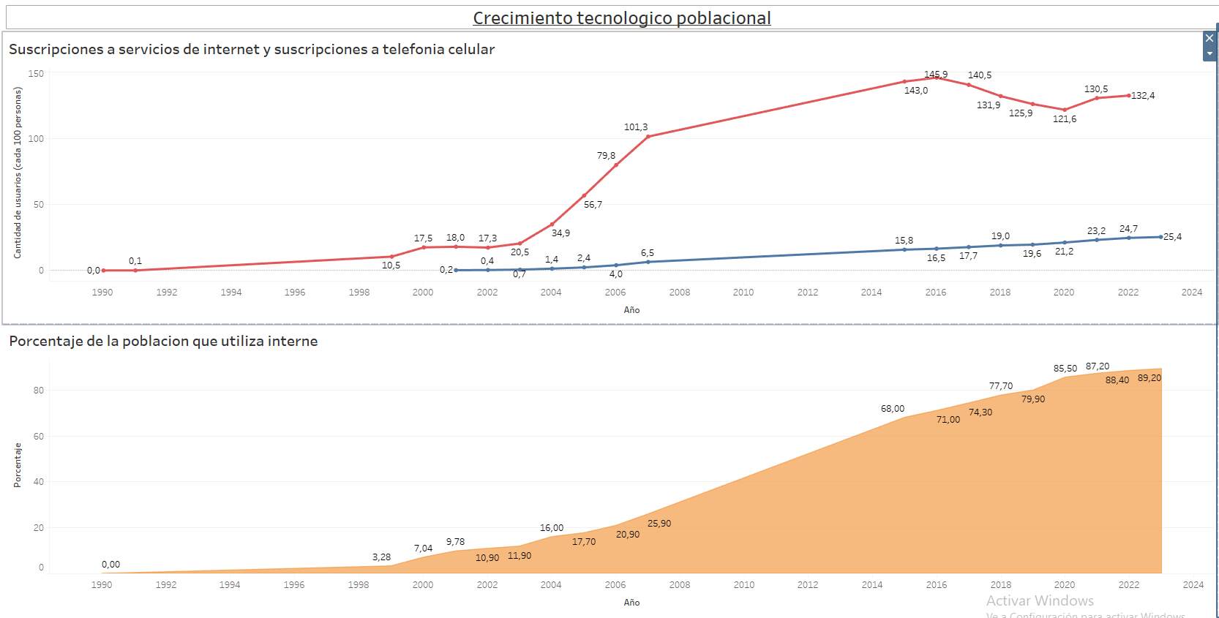
Analytics

Slide 4
Analytics
Origen de los datos : https://databank.worldbank.org/source/world-development-indicators
Se seleccionaron las series:
"Individuals using the Internet (% of population)",
"Fixed broadband subscriptions (per 100 people)"
"Mobile cellular subscriptions (per 100 people)"
Para argentina entre los años 1990 - 2025
Si bien los datos no son muy extensos, se puede ver el crecimiento constante de los usuarios de internet, como así también los de usuarios de telefonía celular, a su vez para las suscripciones a servicios de internet crecen pero no en igual medida.
También es importante tener en cuenta que como bien sabemos la tecnología tuvo un crecimiento muy importante en estos últimos 20 años, actualmente son pocas las personas sin acceso a internet o sin un celular. a pesar de que los datos solo llegan hasta el año 2023, es seguro poder afirmar que los indicadores solo incrementarían para todos los casos.

Slide 5
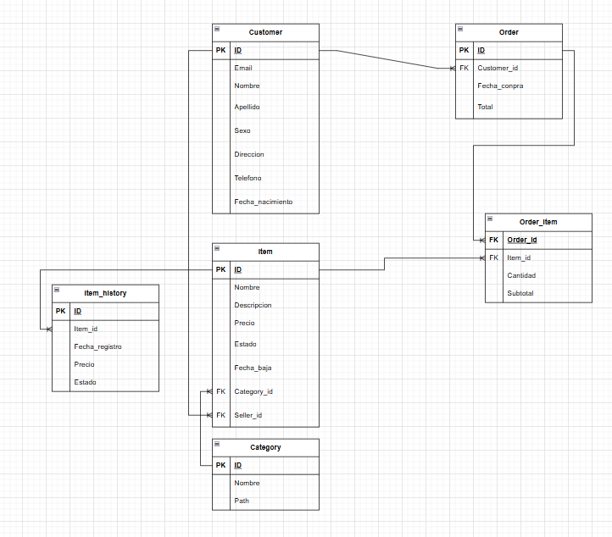

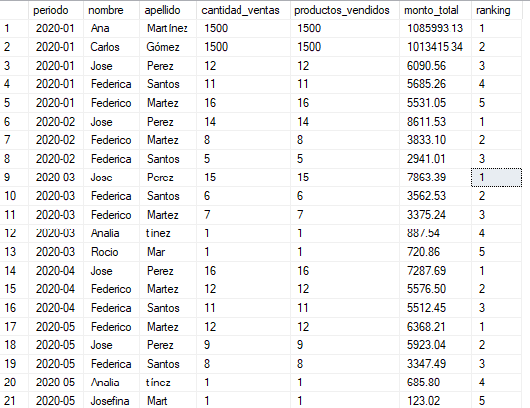
SQL
DER
Ejemplo de resultado del primer ejercicio
Ejemplo de resultado del Segundo ejercicio

Slide 6
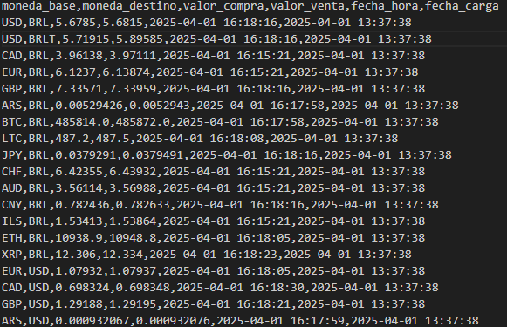
API
Se generó un CSV con los campos solicitados luego de realizar la consulta a la API y las transformaciones, adicionalmente se agregó un campo fecha_carga.

